Slide 1
Bài 3: Mô hình xác suất trong một số trò chơi và thí nghiệm đơn giản
TOÁN 6
Tập 2

Slide 2




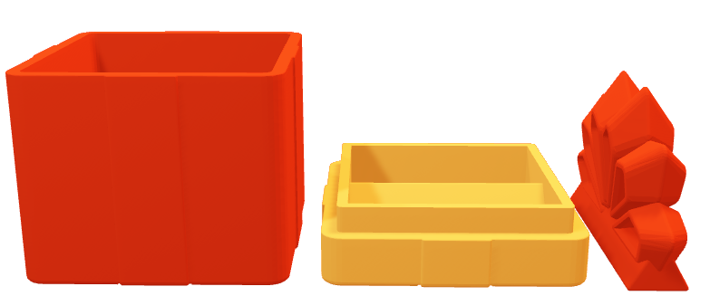
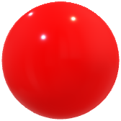
Một hộp có 1 quả bóng xanh và 1 quả bóng đỏ; các quả bóng có kích thước và khối lượng như nhau.
Lấy ngẫu nhiên một quả bóng trong hộp.
Những kết quả nào có thể xảy ra?
A. Không lấy được quả nào
B. Lấy được 1 quả xanh
C. Lấy được 1 quả đỏ
LẤY
D. Được cả 2 quả
Notes:
Có nhiều đáp án đúng

Slide 3
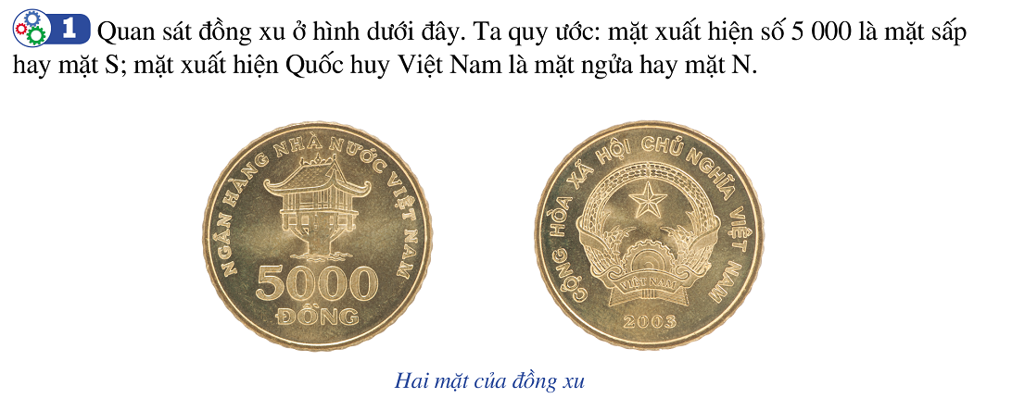
I. MÔ HÌNH XÁC SUẤT TRONG TRÒ CHƠI TUNG ĐỒNG XU
Sấp (S)
Ngửa (N)
Tung đồng xu 1 lần. Nêu những kết quả có thể xảy ra đối với mặt xuất hiện của đồng xu.
A. Xuất hiện cả hai mặt
B. Xuất hiện mặt S
C. Xuất hiện mặt N

Slide 4
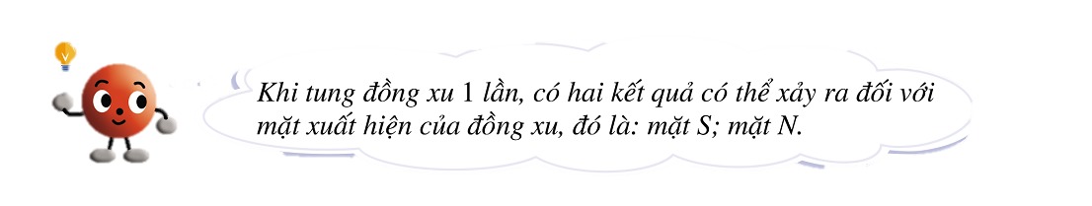
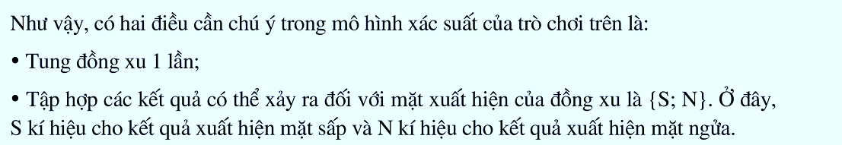
Hai điều cần chú ý trong mô hình xác suất trò chơi trên là
A. Tung đồng xu
B. Tung đồng xu một lần
C. Tập hợp {S; N}
D. Tập hợp mặt Sấp xuất hiện

Slide 5





Slide 6









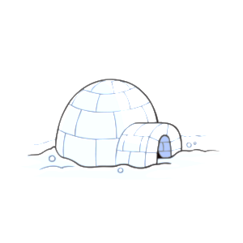

Slide 7
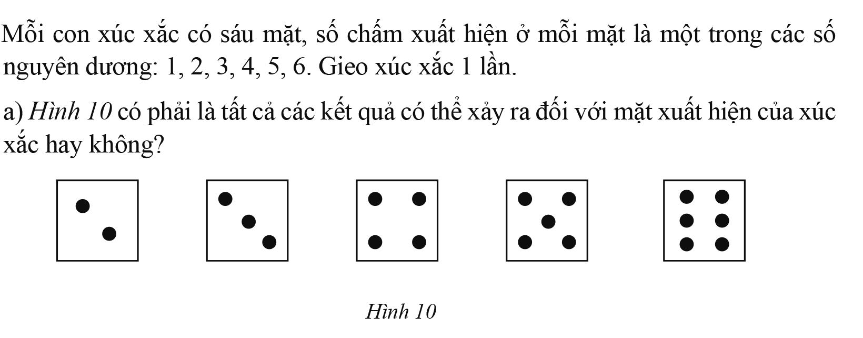

A. Phải
B. Không
Một con súc sắc có 6 mặt, trong hình vẽ thiếu mặt một chấm.
Hướng dẫn

Slide 8
Mỗi con xúc xắc có sáu mặt, số chấm xuất hiện ở mỗi mặt là một trong các số nguyên dương: 1, 2, 3, 4, 5, 6. Gieo xúc xắc 1 lần.
Viết tập hợp các kết quả có thể xảy ra đối với số chấm ở mặt xuất hiện của xúc xắc.
A. {1, 2, 3, 4, 5}
B. {1, 2, 3, 4, 5, 6}
C. {7, 8, 9}
D. {2, 3, 4, 5, 6}

Slide 9
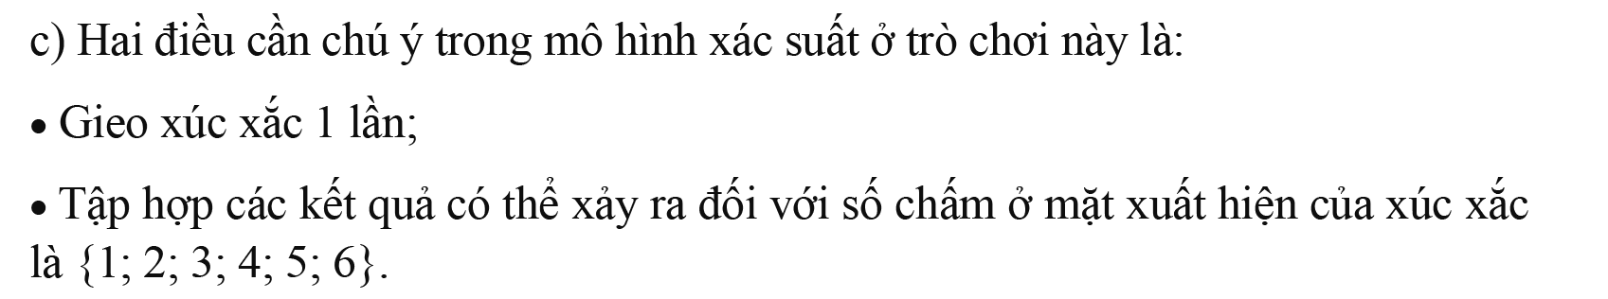
Mỗi con xúc xắc có sáu mặt, số chấm xuất hiện ở mỗi mặt là một trong các số nguyên dương: 1, 2, 3, 4, 5, 6. Gieo xúc xắc 1 lần.
Nêu hai điều cần chú ý trong mô hình xác suất của trò chơi trên.
A. Gieo xúc xắc
B. Gieo xúc xắc 1 lần
C. Tập hợp {1; 2; 3; 4; 5; 6}
D. Tập hợp các mặt
Hướng dẫn

Slide 10
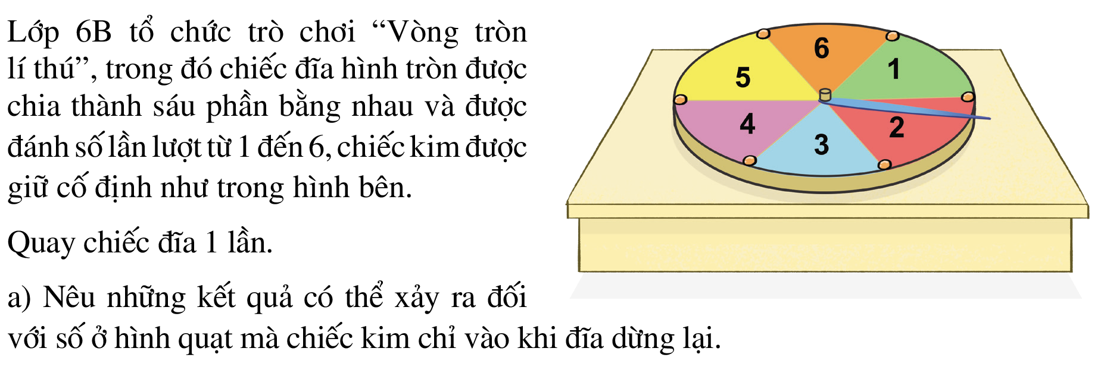
A. Số 1, số 2, số 3, số 4, số 5, số 6
B. Số 1, số 2, số 3, số 4, số 5
C. Số 2, số 3, số 4, số 5, số 6
D. Số 2, số 3, số 4, số 5

Slide 11
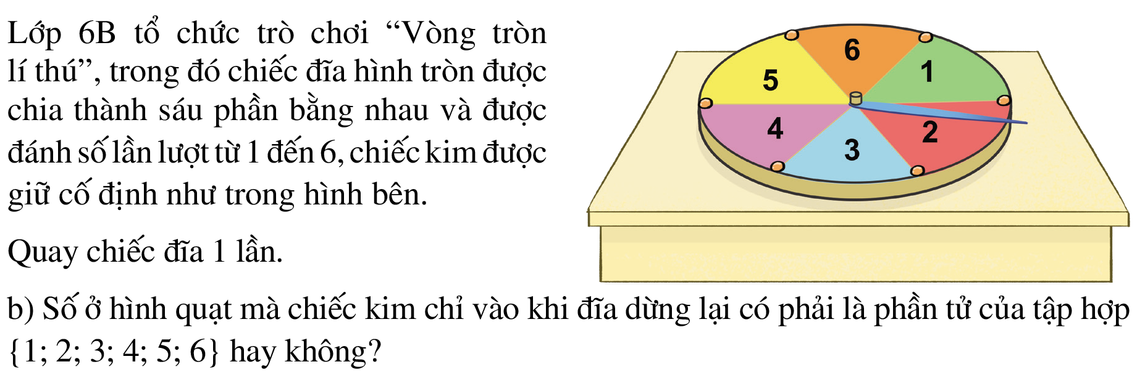
A. Phải
B. Không

Slide 12
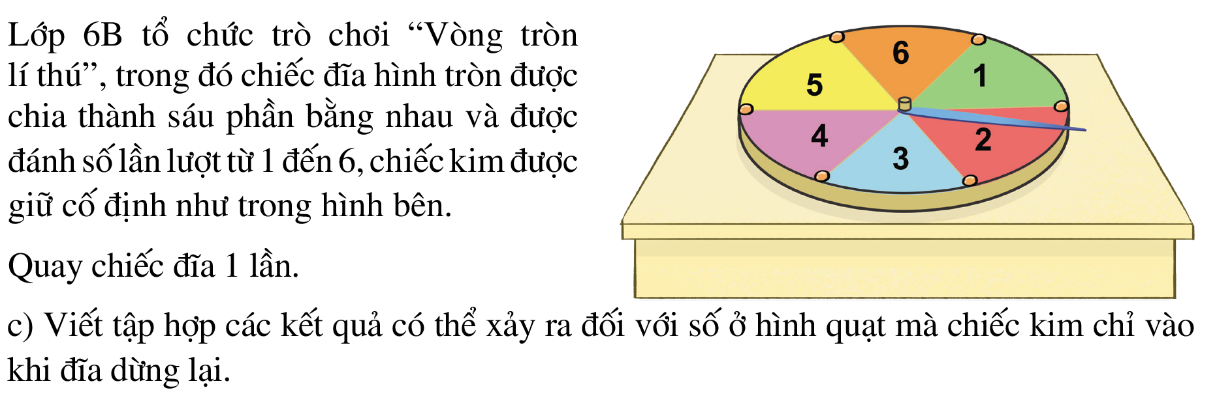
A. {1, 2, 3, 4, 5}
B. {1, 2, 3, 4, 5, 6}
C. {7, 8, 9}
D. {2, 3, 4, 5, 6}

Slide 13
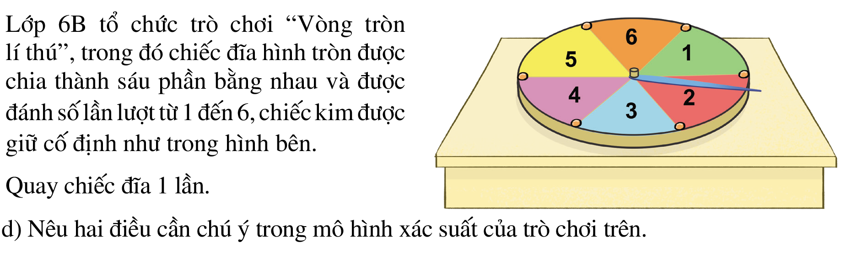
A. Quay chiếc đĩa 1 lần
B. Quay chiếc đĩa
C. Các số trên chiếc đĩa
D. Tập hợp {1; 2; 3; 4; 5; 6}
- Quay chiếc đĩa một lần;
- Tập hợp các kết quả có thể xảy ra đối với số hình quạt mà chiếc kim chỉ vào khi đĩa dừng lại là {1; 2; 3; 4; 5; 6}.
Hướng dẫn

Slide 14
